Slide 1
Дещо з життя кристалів
Мадіна Поліна
ученица 8 класу
КЗ «Касянівська ЗОШ І-ІІІ ст»
Вчитель: Муцко О.В.

Slide 2
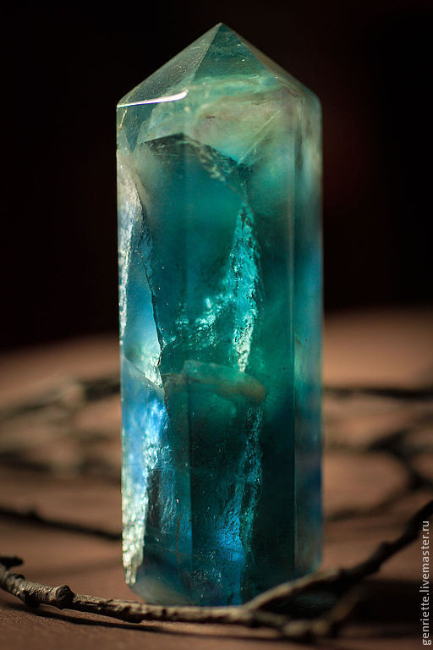
Кристал — це тверде тіло з упорядкованою внутрішньою будовою, що має вигляд багатогранника з природними плоскими гранями: впорядкованість будови полягає у певній повторюваності у просторі елементів кристала (атомів, молекул, йонів), що зумовлює виникнення т. зв. кристалічної ґратки. Завдяки подібній будові кристалічні речовини мають характерні властивості, як:
температура плавлення
спайність
анізотропія
пружність
З кристалів складаються сніг і крига, гірські породи, цукор тощо.

Slide 3
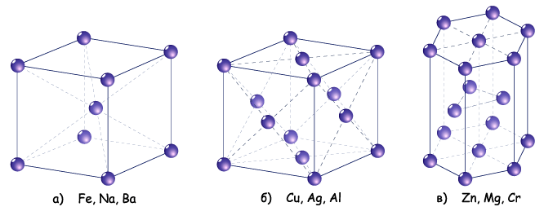
Кристалі́чна ґра́тка — геометрично правильне розміщення атомів (йонів, молекул), властиве речовині, що перебуває в кристалічному стані. Просторові фігури у вершинах яких розміщено атоми, називаються комірками кристалічної ґратки, регулярна нескінченна система геометричних точок, що є ідеально періодичною в трьох вимірах простору. Найменша комірка кристалічної ґратки, зсувом якої можна відтворити весь кристал, називається примітивною коміркою. У випадку простої ґратки, у якій всі атоми одного сорту, примітивна комірка містить один атом. Найменша комірка, яка зберігає усі елементи симетрії кристалу, називається елементарною коміркою. Навіть у випадку кристалу із одним сортом атомів елементарна комірка містить кілька атомів

Slide 4
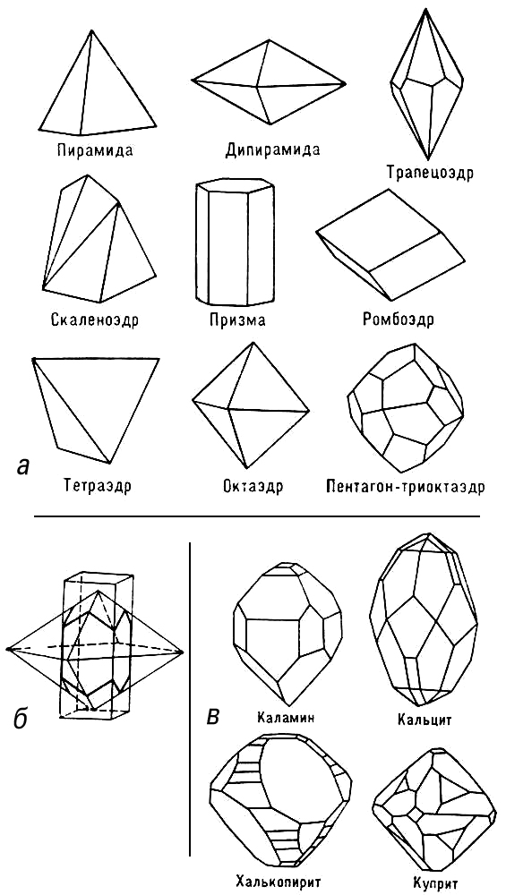
Кожна кристалічна форма утворена однаковими симетрично розміщеними гранями, які відповідають плоским сіткам кристалічної ґратки. За симетрією структура кристалу завжди відповідає одному з 14 типів просторових ґраток Браве: триклінна (проста), моноклінна (проста, базоцентрована), ромбічна (проста, базоцентрована, об'ємноцентрована, гранецентрована), гексагональна (проста), тригональна (проста), тетрагональна (проста, об'ємноцентрована), кубічна (проста, об'ємноцентрована, гранецентрована).

Slide 5
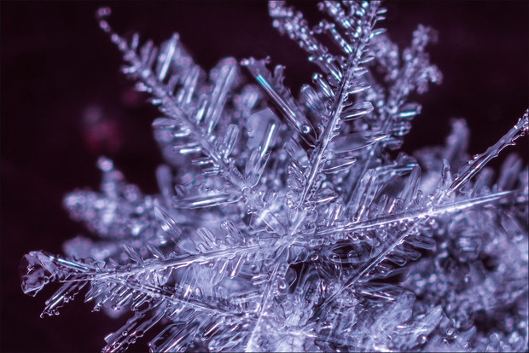
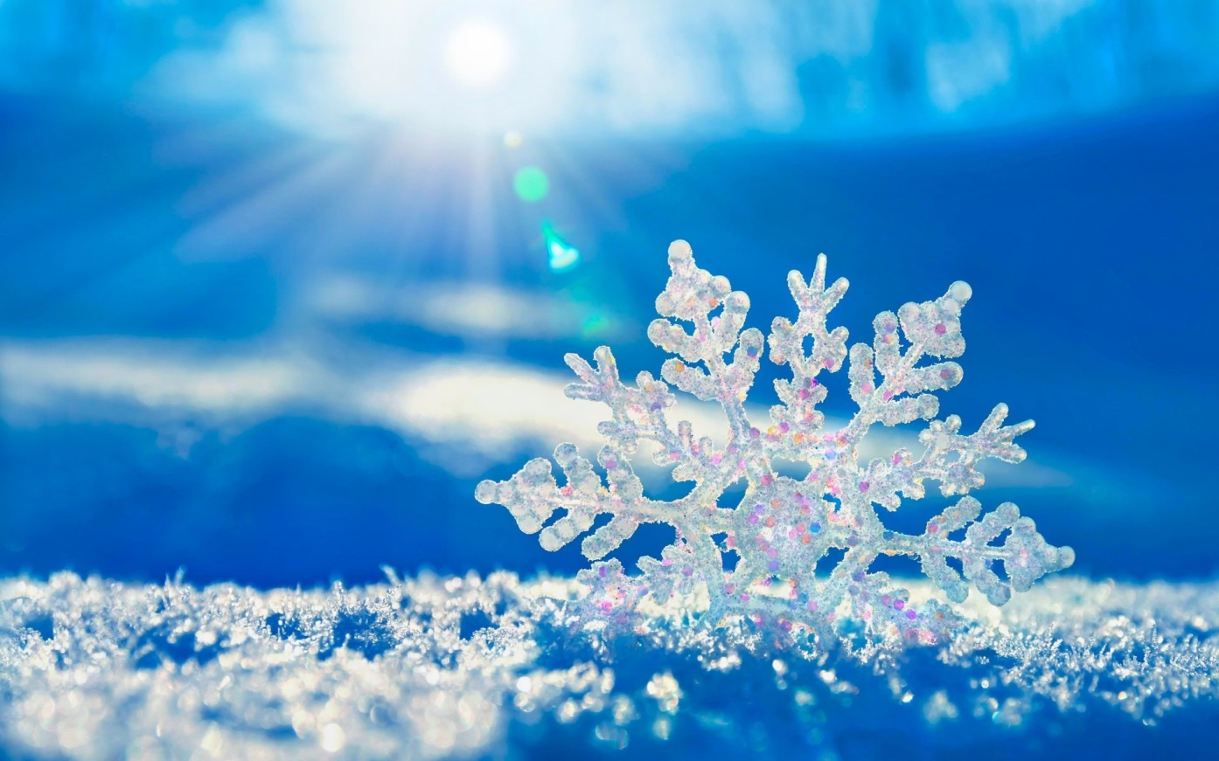
Кристаліза́ція — процес виділення з розчину надлишку розчиненої речовини у вигляді кристалів або перехід речовини з газоподібного, рідкого (розчину чи розплаву) або твердого (аморфного) станів у кристалічний. Кристалізація починається при досягненні деяких граничних умов, наприклад, переохолодженні рідини або перенасиченні пари, коли практично миттєво виникає багато дрібних кристаликів — центрів кристалізації. Кристалики ростуть, приєднуючи атоми з рідини або пари. Ріст граней кристалу відбувається пошарово, краї незавершених атомних шарів (сходинки) при рості рухаються вздовж граней.

Slide 6
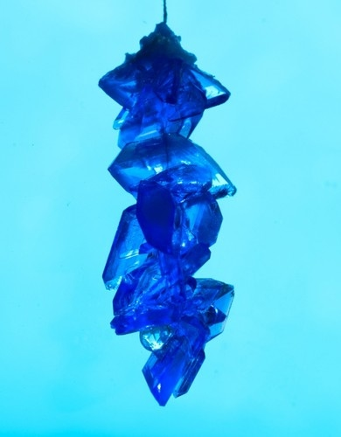
Сучасна промисловість не може обійтися без найрізноманітніших кристалів. Вони використовуються в годиннику, транзисторних приймачах, обчислювальних машинах, лазерах і багато чому іншому. Велика лабораторія - природа - вже не може задовольнити попит техніки, що розвивається, і ось на спеціальних фабриках вирощують штучні кристали: маленькі, майже не помітні, і великі - вагою в декілька кілограмів. Існують різні способи вирощування кристалів. Часто цей процес вимагає високих температур і величезного тиску. Простіше за все вдома вирощувати кристали з мідного купоросу.

Slide 7
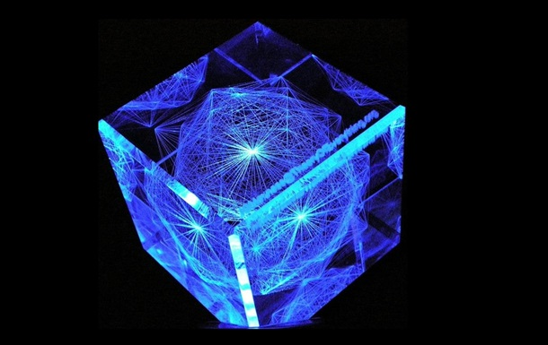
Цікавий факт
Вчені вперше створили квантовий кристал, існування якого демонструє порушення часової симетрії. Американські фізики-експериментатори з Мерілендського університету в Коледжу-Парку створили об'єкт, що представляє групу іонів ітербію, розташованих одна до одної у формі кільця. Охолоджена до наднизьких температур, така система перейшла в стан з мінімально можливою енергією. Згідно з теоретичними дослідженнями, порушення часової симетрії на прикладі такого об'єкта проявляє себе у вигляді його обертання навколо своєї осі. Саме такі узгоджені рухи іонів ітербію і спостерігали вчені. За словами вчених, ці кристали можуть знайти застосування в квантових комп'ютерах.

Slide 8
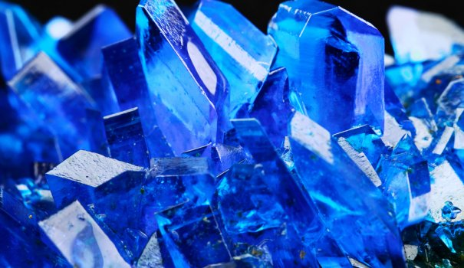
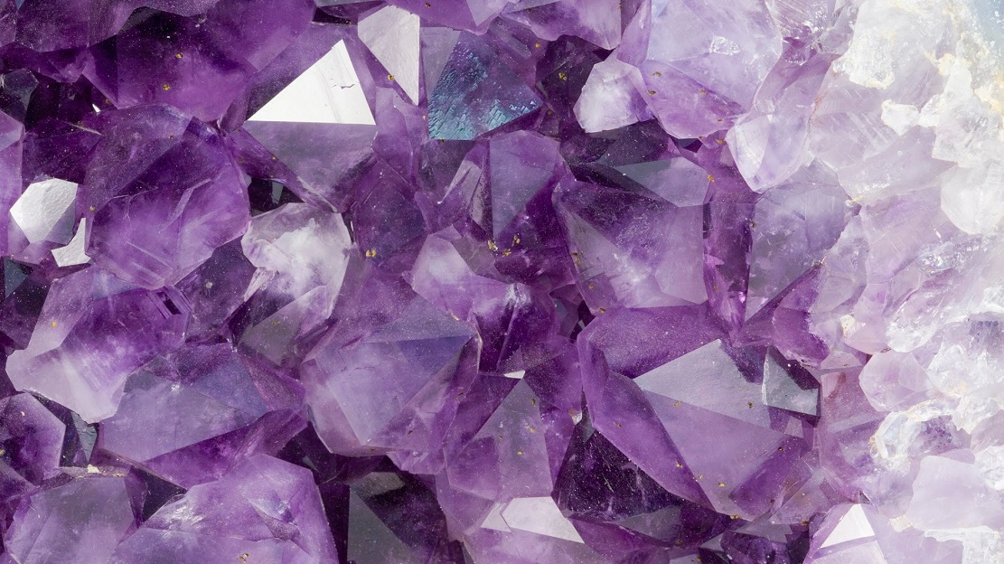

Slide 9
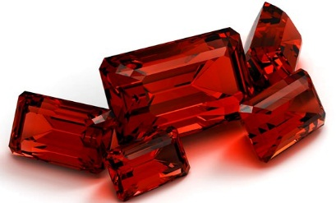
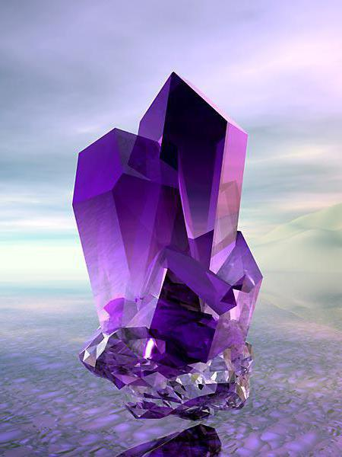

Slide 10
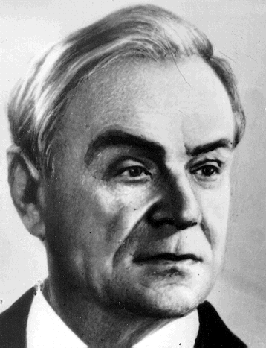
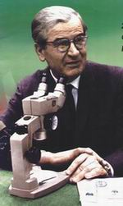
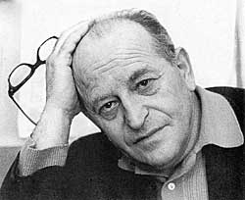
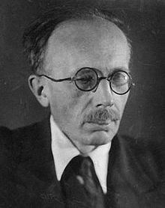
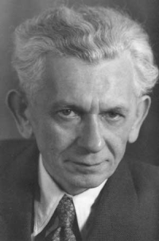
Семененко Микола
Смаку́ла Олександр
Гегузін Яков
Обреїмов Іван
Стасів Остап

Slide 11
Дякую за увагу!

